Slide 1
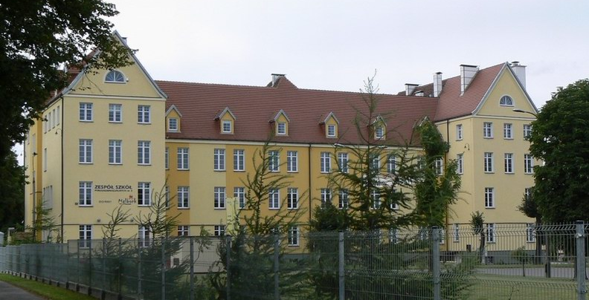

Slide 3
Misją naszej szkoły jest:
Ukształtować i wyposażyć absolwenta nie tylko w umiejętności zawodowe
służące zabezpieczeniu potrzeb europejskiego rynku pracy,
ale potrafiącego „rozumieć świat i kierować sobą” w oparciu
o takie same wartości jak: prawda, dobro i piękno.

Slide 4
Zawody w których kształcimy:

Slide 5
Zawody w których kształcimy:

Slide 6
Zawody w których kształcimy:

Slide 7
Zawody w których kształcimy:

Slide 8
Zawody w których kształcimy:

Slide 9
Zawody w których kształcimy:

Slide 10
Zawody w których kształcimy:

Slide 11
„SZKOŁA-AMBASADOR
PARLAMENTU EUROPEJSKIEGO (EPAS)”

Slide 12
INNOWACJE PEDAGOGICZNE W ZSP3:
1. „E-sport i tworzenie gier komputerowych”
Program innowacji pedagogicznej z informatyki „E-sport i tworzenie gier komputerowych” skierowany jest do uczniów wykazujących szczególne uzdolnienia i zainteresowanie tworzeniem gier komputerowych oraz e-sportem.
2. „Jestem Polakiem, jestem Europejczykiem”
Innowacja realizowana w ramach programu EPAS – Szkoła Ambasadorem Parlamentu Europejskiego, w którym szkoła uczestniczy od 2017 roku.
Innowacja skierowana jest do przedszkolaków: dzieci 5 i 6 letnich
Celem innowacji jest przybliżenie dzieciom historii powstania Unii Europejskiej, zapoznanie ich z kulturą państw tworzących UE, wyposażenie dzieci w wiedzę i umiejętności niezbędne do kształtowania właściwej postawy społecznej Polaka i Europejczyka a także poczucia tożsamości europejskiej i narodowej.

Slide 13
INNOWACJE PEDAGOGICZNE W ZSP3:
3. Elita teatralna
Proponowana innowacja wynika z potrzeb współczesnej szkoły, która dąży do wszechstronnego i wielokierunkowego rozwoju ucznia. Poszerza ona ofertę edukacyjną szkoły i wychodzi naprzeciw zainteresowaniom uczniów, wzbogaca ich wiedzę i umiejętności z zakresu odbioru sztuki teatralnej.
4.”Wiem co jem”
Głównym celem innowacji jest utrwalanie nawyków zarówno higienicznych, jak i właściwego odżywania, a także potrzeby ruchu oraz kształtowanie właściwych nawyków żywieniowych.
5. „Poznajemy nasz Zamek ”
Głównym celem innowacji jest poznanie roli obiektu jako muzeum i jednego z najpopularniejszych atrakcji turystycznych w Polsce, zasad zarządzania obiektem, oraz wychowywanie przyszłego pokolenia przewodników po Muzeum Zamkowym w Malborku.

Slide 15
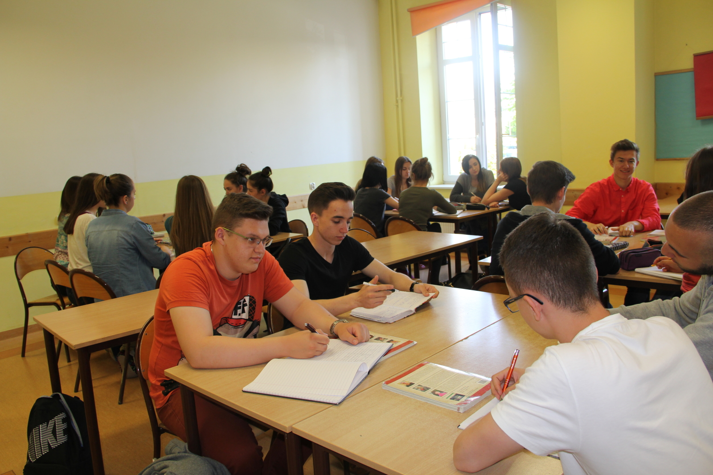
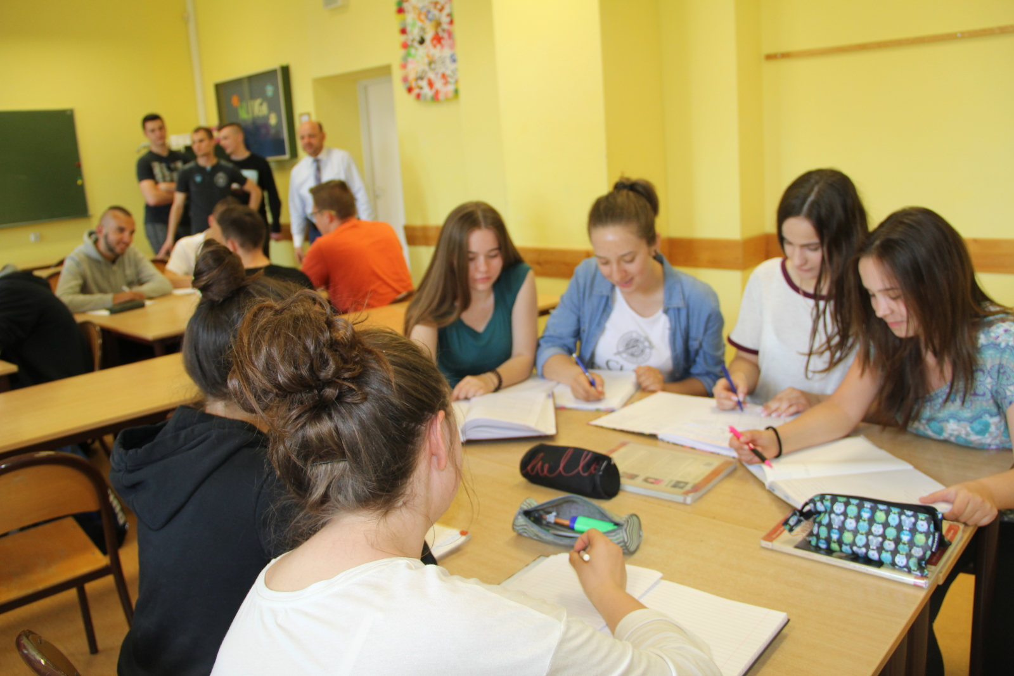

Slide 16
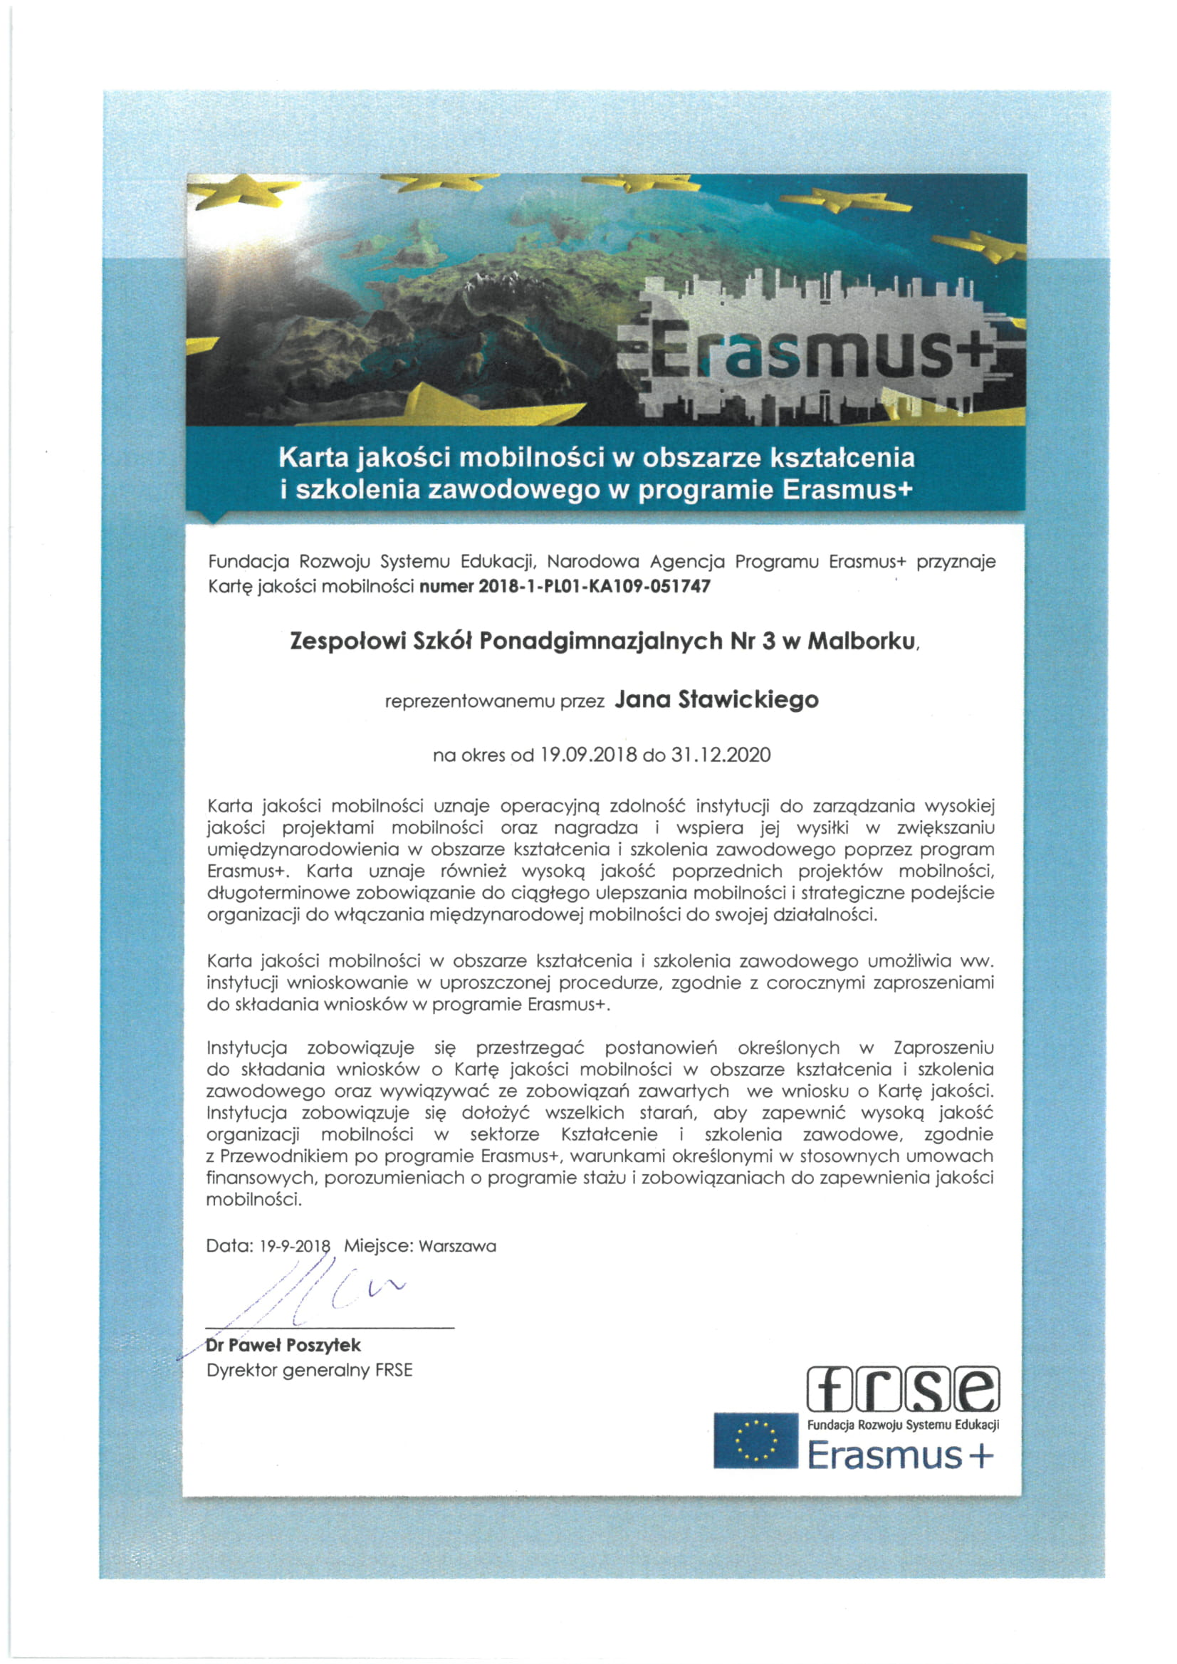
KARTA JAKOŚCI MOBILNOŚCI

Slide 17
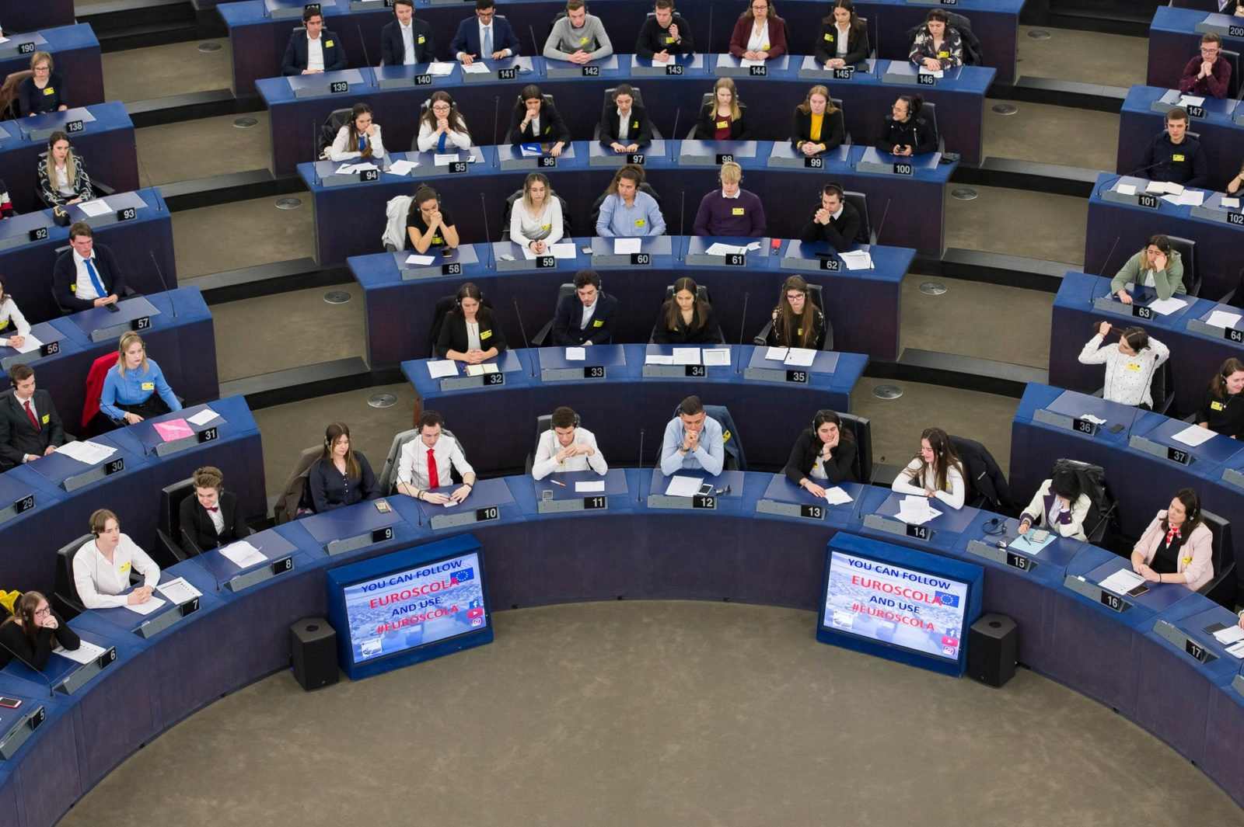
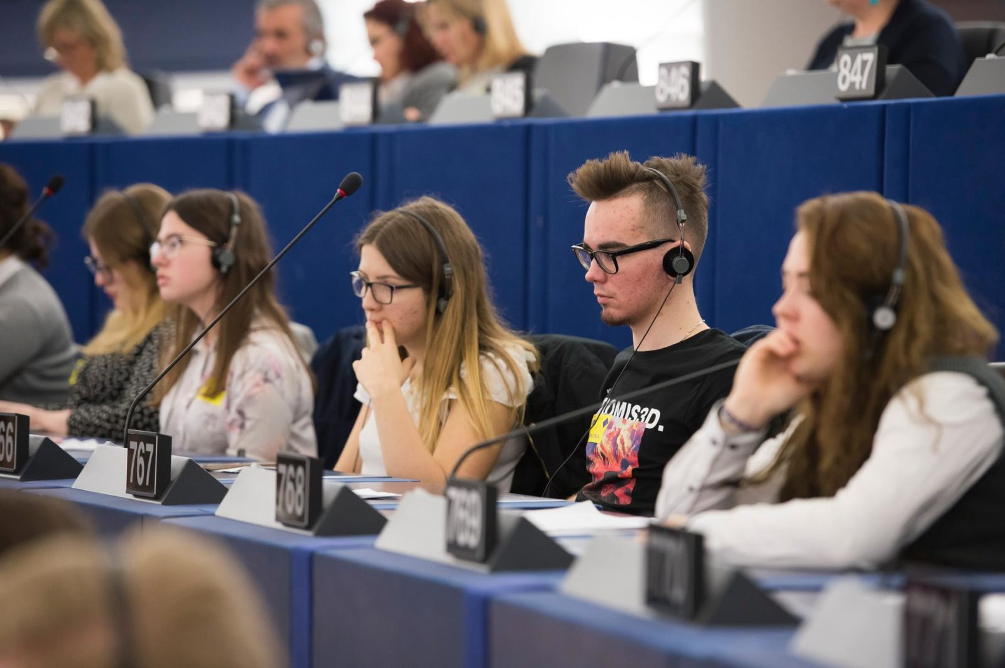
WIZYTA W PARLAMENCIE EUROPEJSKIM
Młodzi Ambasadorzy z ZSP3 reprezentowali Polskę podczas europejskiego spotkania młodzieży EUROSCOLA

Slide 18
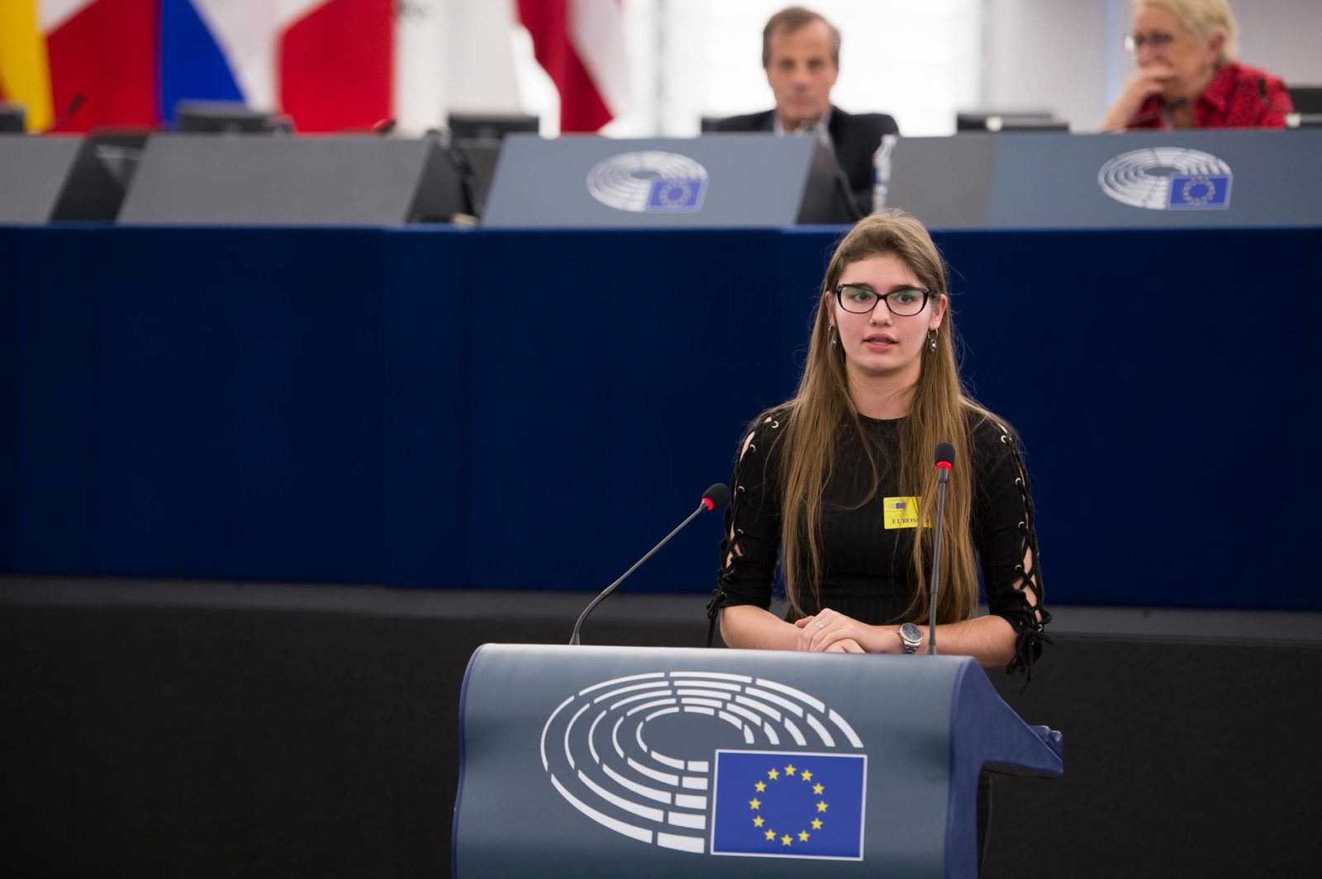
WIZYTA W PARLAMENCIE EUROPEJSKIM

Slide 19
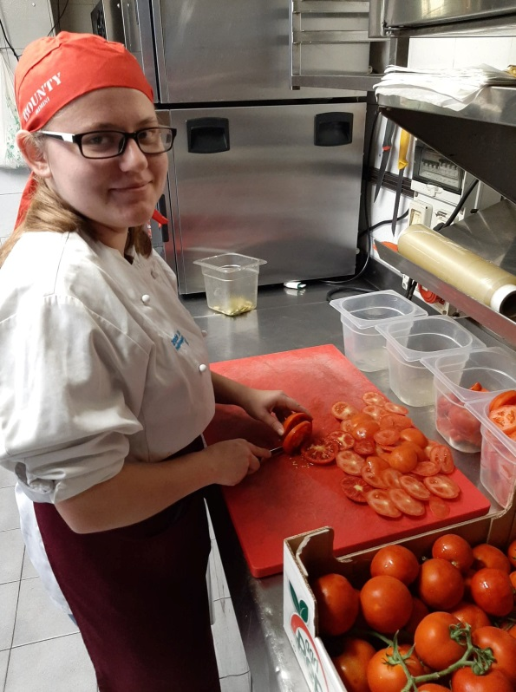
ZREALIZOWANE PROJEKTY:
„Doświadczenie zawodowe kluczem do kariery”
2012–1–PL1–LEO01–27554 Wartość projektu: 45 488 EUR
„Uczniowie z Malborka wybierają zawody z przyszłością”
ESF01-2013–1–PL1–LEO01–37042 Wartość projektu: 94 176 EUR
„Dobry zawód otwiera drzwi do Europy”
Erasmus+ 2014-1-PL01-KA102-000428 Wartość projektu: 88 880 EUR
„Europejska jakość w szkoleniu zawodowym”
Erasmus+ 2015-1-PL01-KA102-015020 Wartość projektu: 111 544 EUR
„Europejskie doświadczenie – lepszy start”
2016-1-PL01-KA102-024213 Wartość projektu: 133 884 EUR

Slide 20
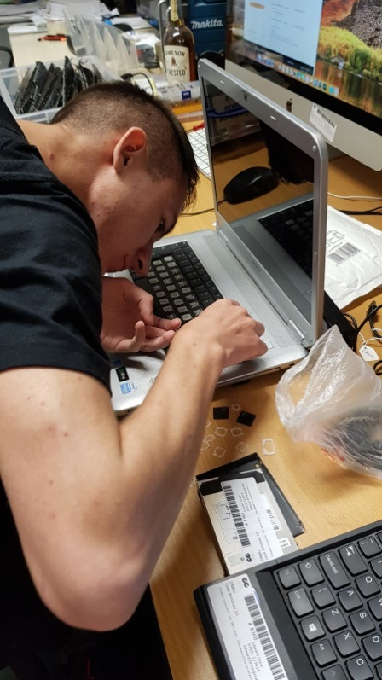
ZREALIZOWANE PROJEKTY:
„Praktyka czyni mistrza – europejskie staże uczniów z Malborka”
2017-1-PL01-KA102-036807 Wartość projektu: 141 657 EUR
„Wyższe kompetencje nauczycieli to przyszły sukces zawodowy uczniów”
POWERSE-2018–1–PL1–KA101–048282 Wartość projektu: 26 077 EUR
„Przyszli Eurofachowcy uczą się w Malborku”
POWERVET-2018-1-PL01-KA102-048283 Wartość projektu: 120 162 EUR

Slide 21
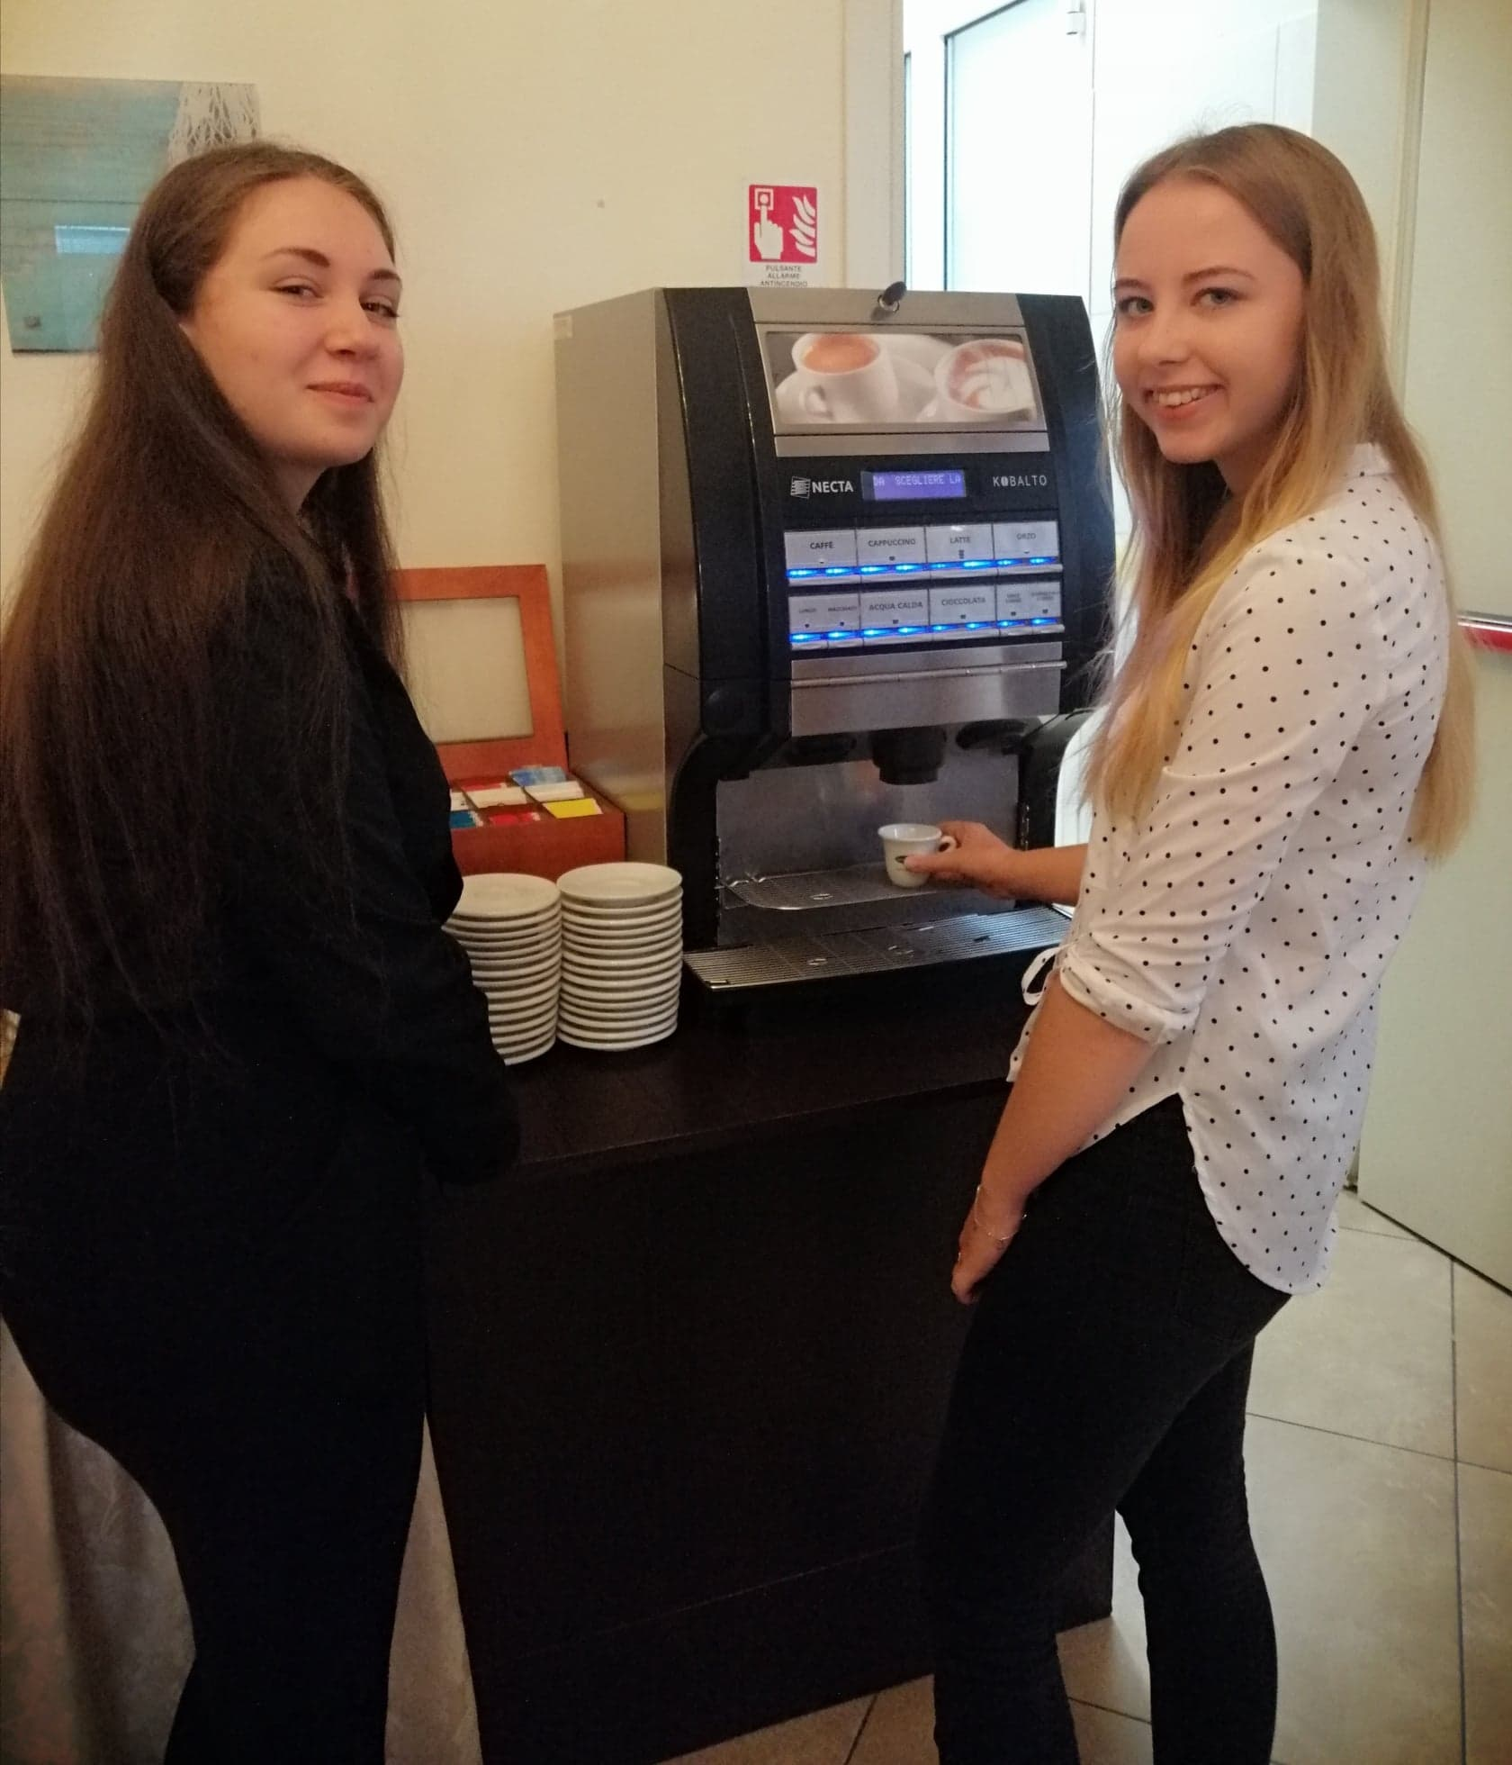
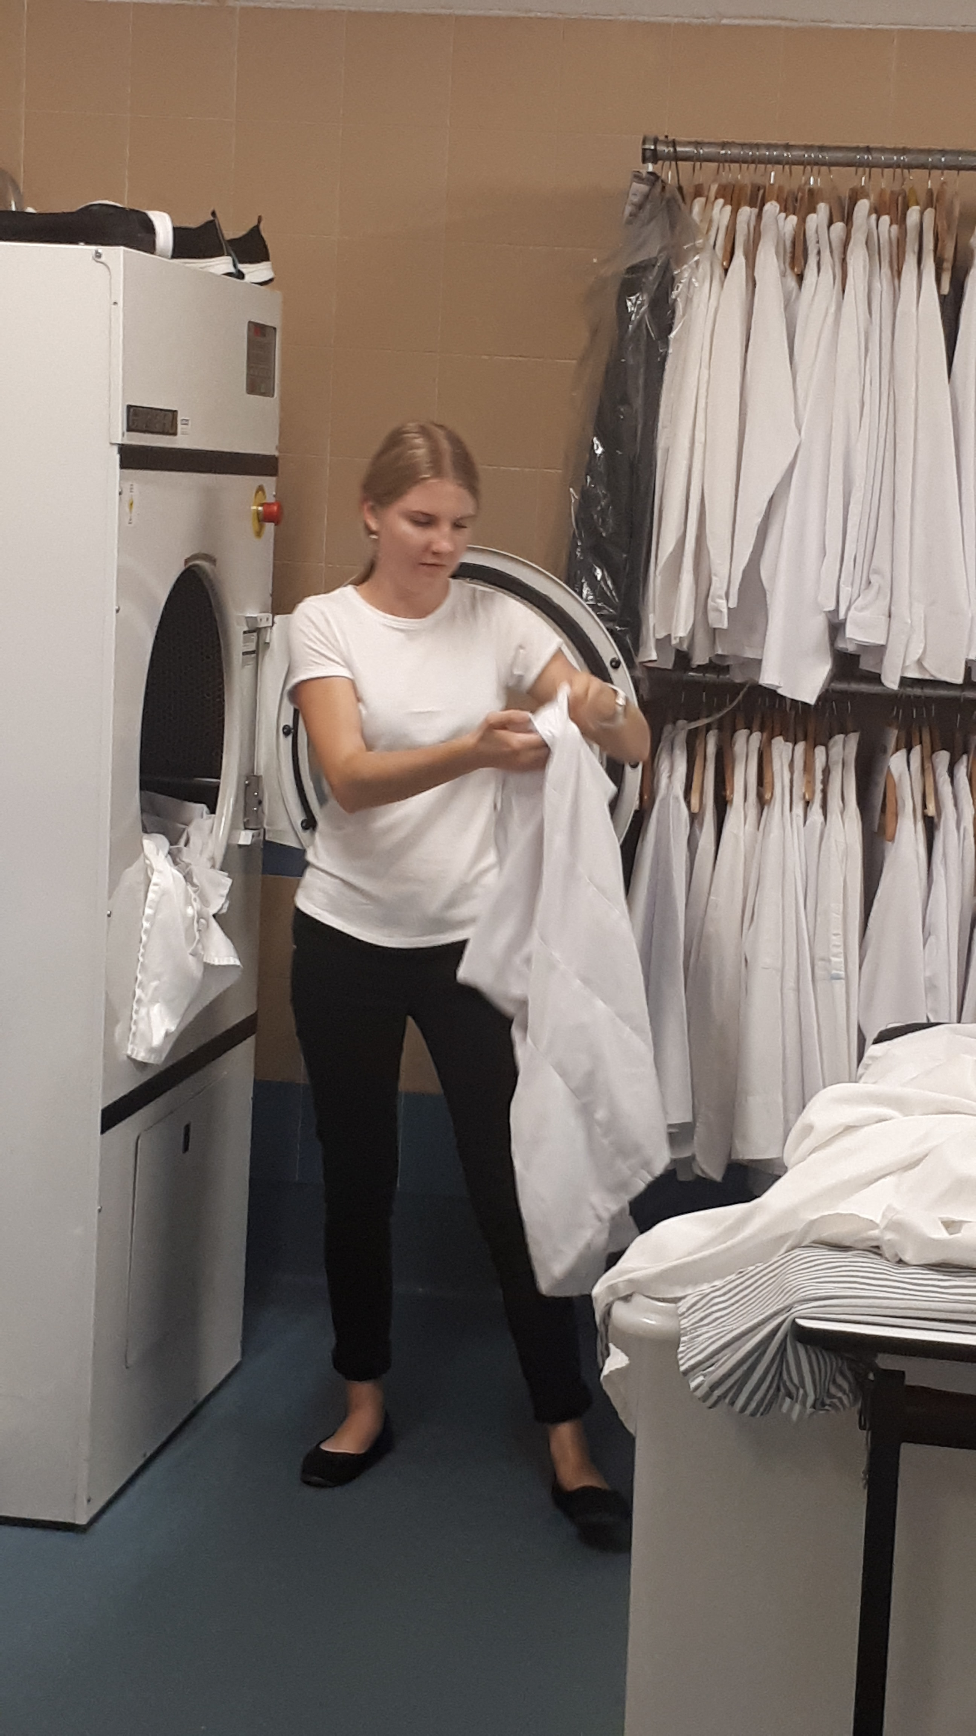
ZREALIZOWANE PROJEKTY:
„Europejskie staże szansą na sukces w przyszłości”
2019-1-PL01-KA116-063228 Wartość projektu: 5 752 EUR
„Doświadczenia budują sukces zawodowy”
2020-1-PL01-KA116-024213 Wartość projektu: 114 512 EUR
„Projekt mobilności zawodowej uczniów i kadry realizowany w ramach akredytacji w programie Erasmus+”
2021-1-PL01-KA121-VET-000005743 Wartość projektu: 60 348 EUR

Slide 22
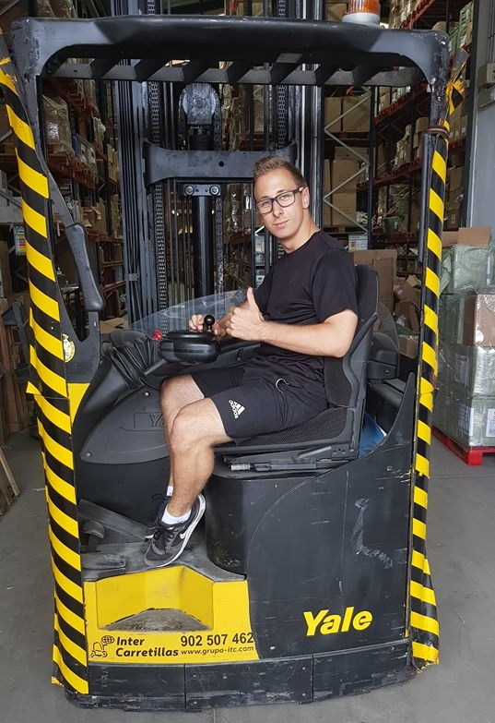
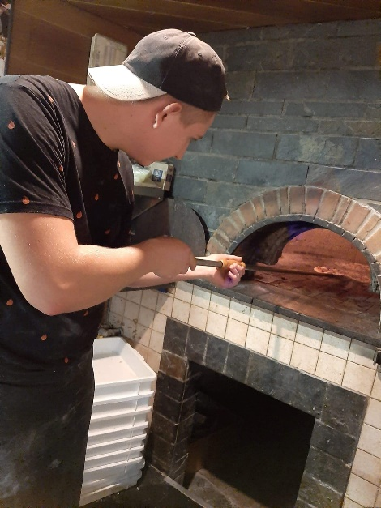
NASZE DOŚWIADCZENIA W LICZBACH
UCZESTNICY MOBILNOŚCI 374
308 – staże uczniów
WIELKA BRYTANIA – LONDYN 130
PORTUGALIA – LIZBONA 85
NIEMCY – BRANDENBURGIA 24
HISZPANIA – MALAGA 22
WŁOCHY – RIMINI 47

Slide 23
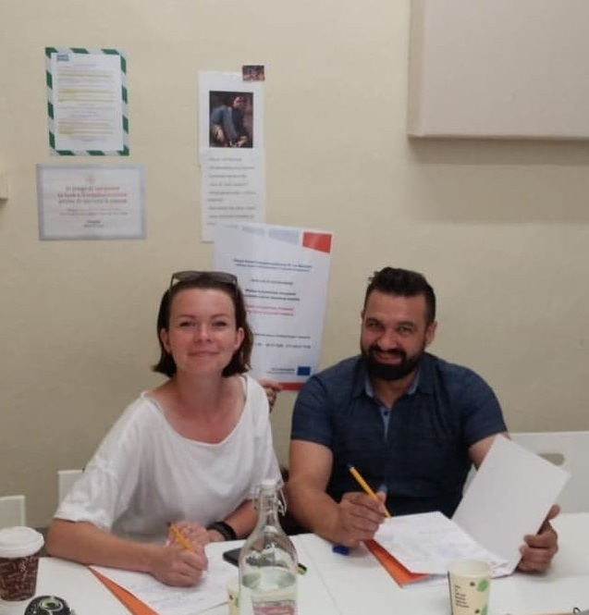
NASZE DOŚWIADCZENIA W LICZBACH
UCZESTNICY MOBILNOŚCI 374
66 – szkolenia kadry
WIELKA BRYTANIA – LONDYN 14
WIELKA BRYTANIA – CAMBRIDGE 5
PORTUGALIA – LIZBONA 28
NIEMCY – BERLIN 13
WŁOCHY - FLORENCJA 6

Slide 24
NASZE DOŚWIADCZENIA W LICZBACH…
KWOTA POZYSKANYCH ŚRODKÓW
942 480 EUR
≈ 4 200 000 PLN

Slide 25
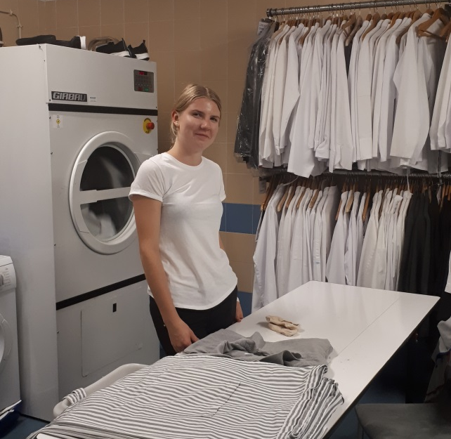
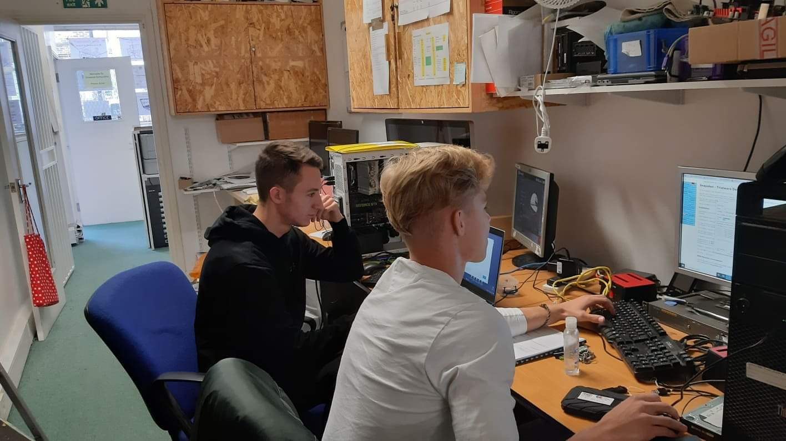
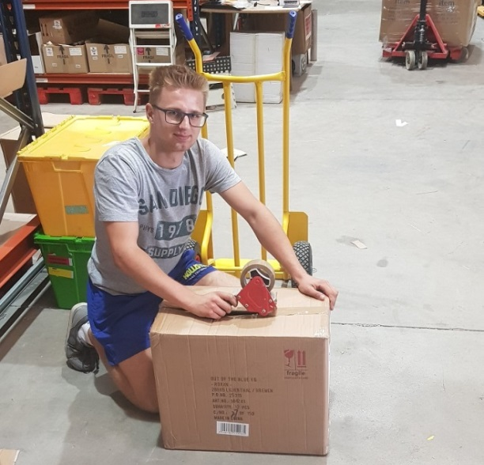
4-tygodniowe staże w Londynie, Lizbonie, Maladze, Rimini i Brandendburgi,
realizowali uczniowie kształcący się w zawodach:
technik żywienia i usług gastronomicznych
technik organizacji turystyki
technik hotelarstwa
technik informatyk
technik logistyk

Slide 26
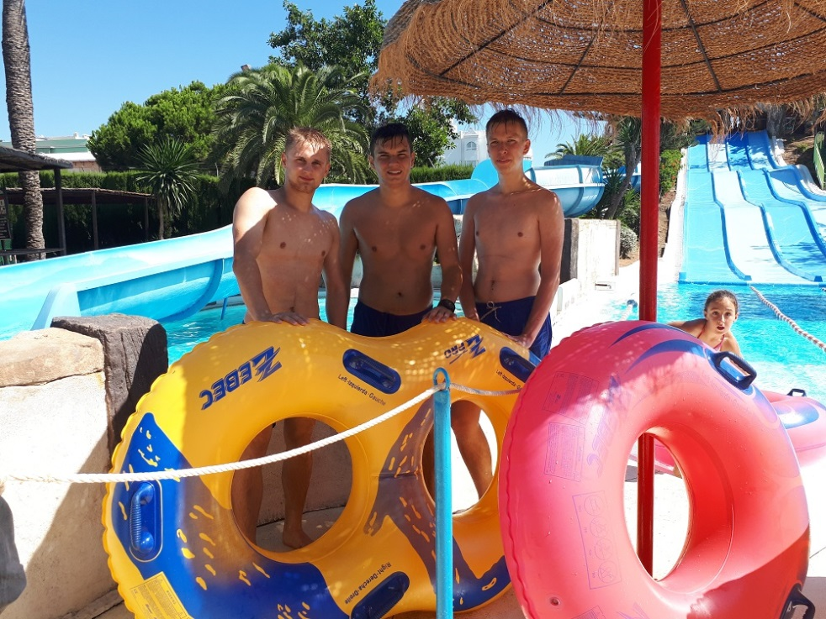
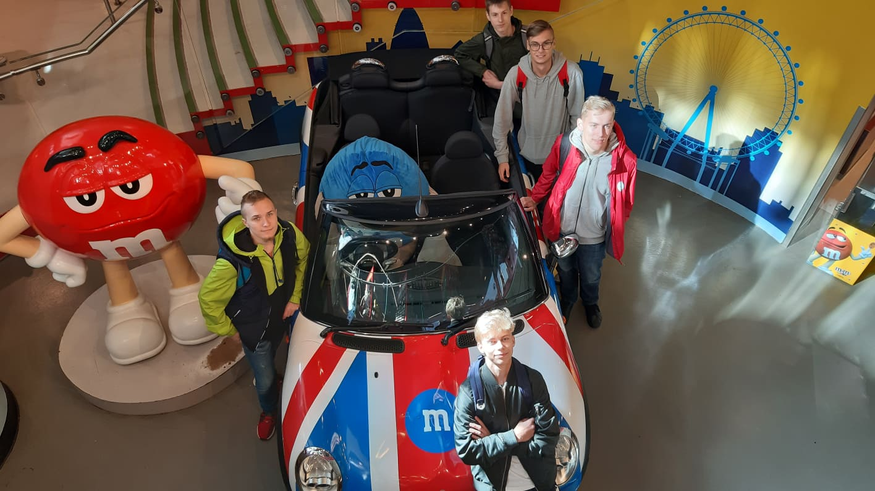
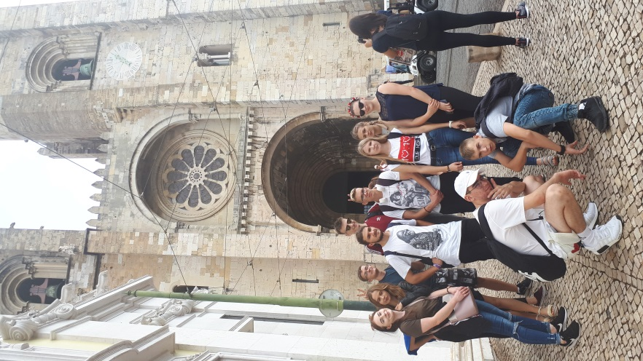
Udział w projektach mobilności zawodowej to same korzyści
Wyjazd na staże jest w 100 % bezpłatny,
bo wszystkie koszty finansujemy ze środków projektu, a uczestnicy otrzymują kieszonkowe na wydatki podczas wyjazdu!

Slide 27
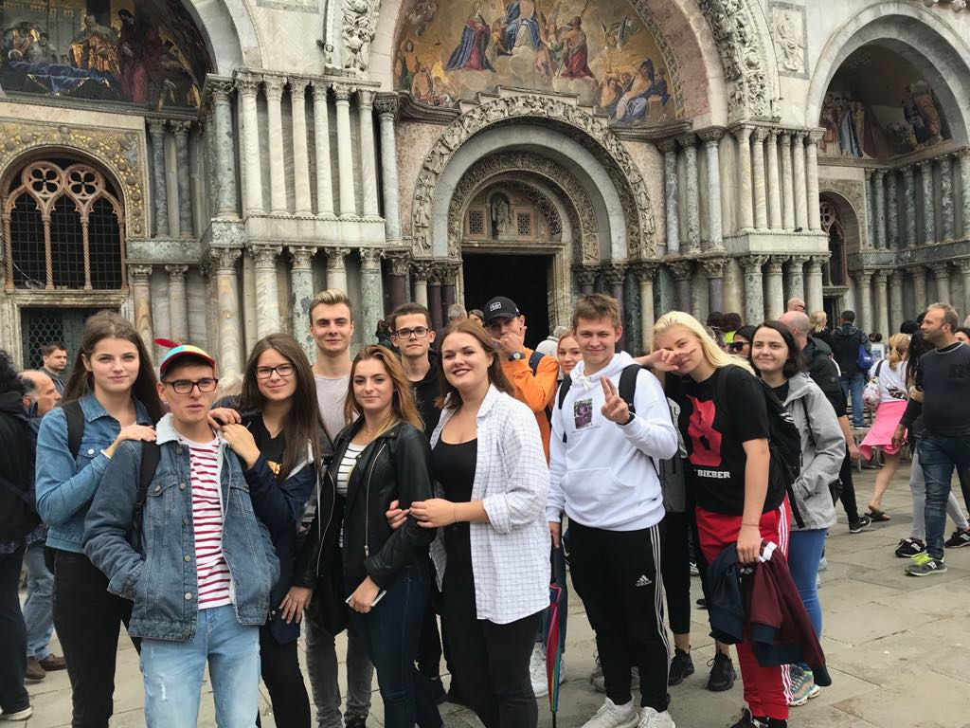
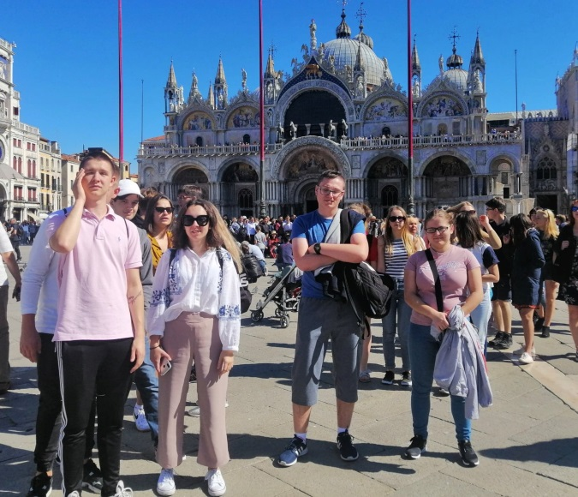
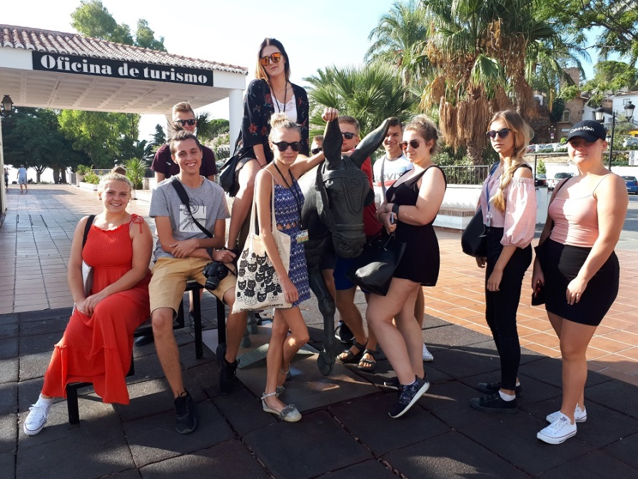
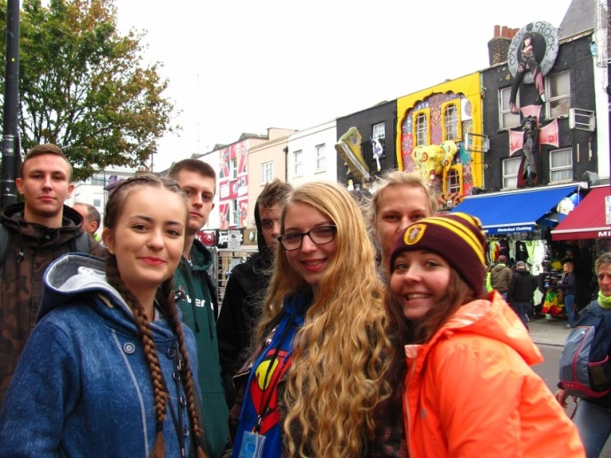
Udział w projektach mobilności zawodowej to same korzyści
Przed wyjazdem na staże zapewniamy uczniom:
przygotowanie językowe w zakresie języka angielskiego, włoskiego, hiszpańskiego i portugalskiego
przygotowanie kulturowo-zawodowe
przygotowanie pedagogiczne

Slide 28
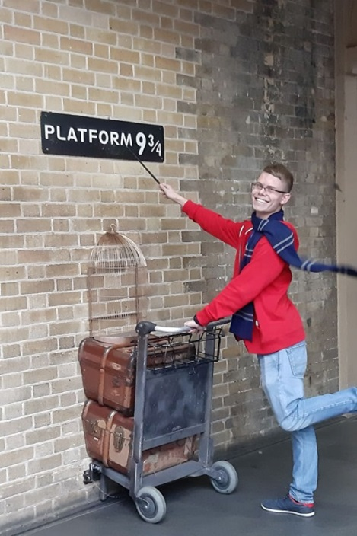
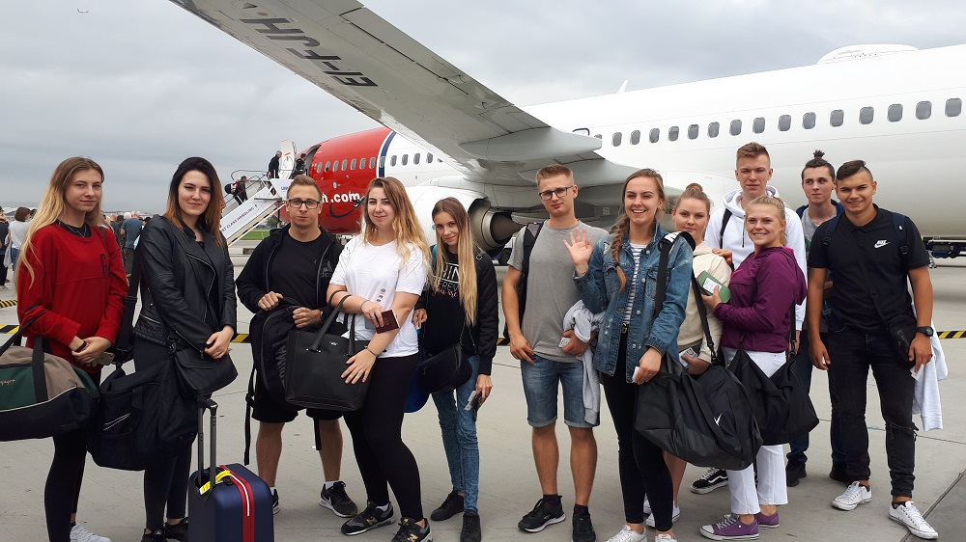
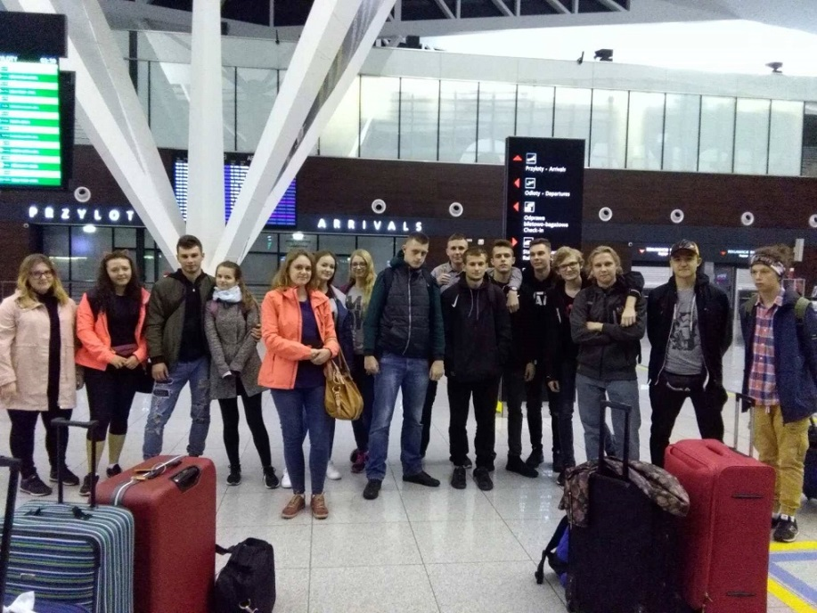
Udział w projektach mobilności zawodowej to same korzyści
Podczas wyjazdu na staże organizujemy także:
podróż z Malborka do miejsca stażu
opiekę nauczyciela towarzyszącego uczniom podczas wyjazdu
kompleksowe ubezpieczenie
zakwaterowanie i wyżywienie
transport lokalny metrem i autobusami

Slide 29
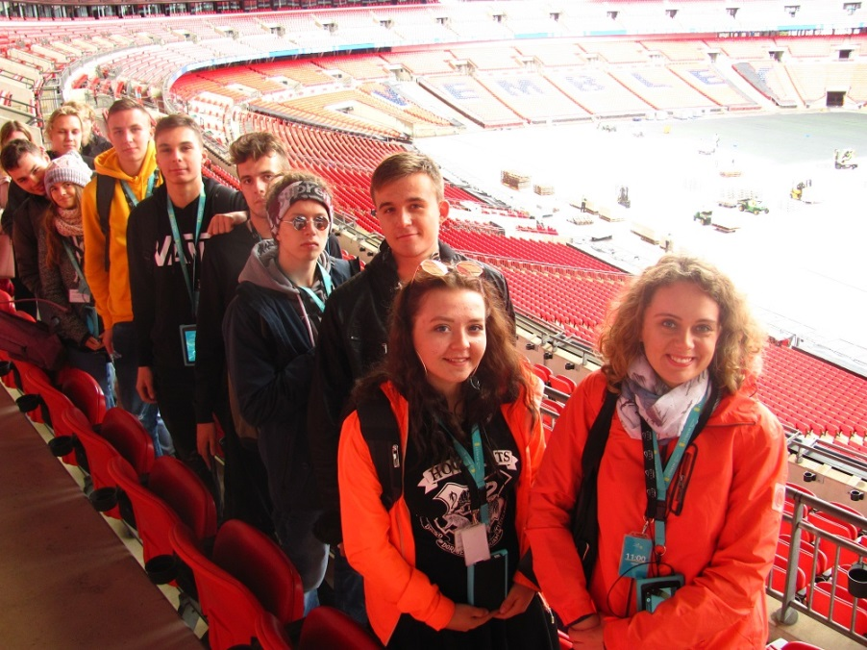
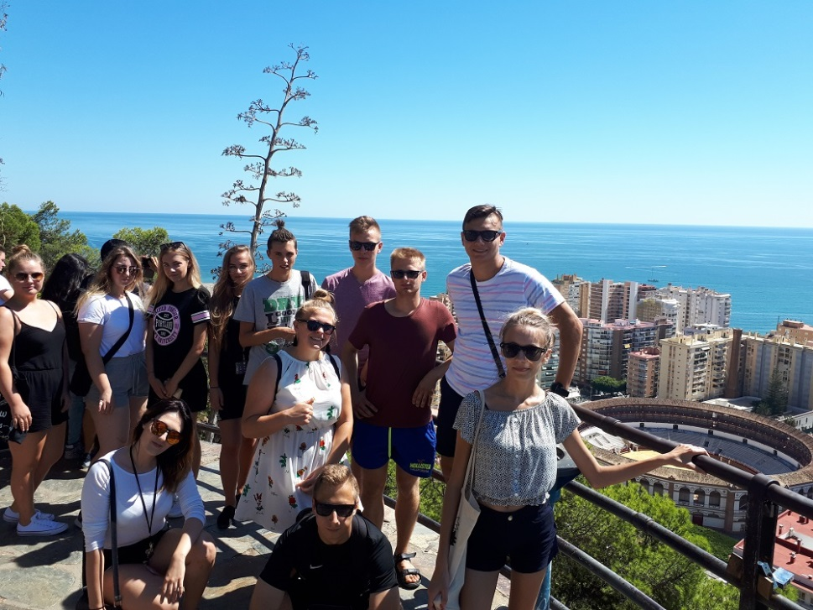
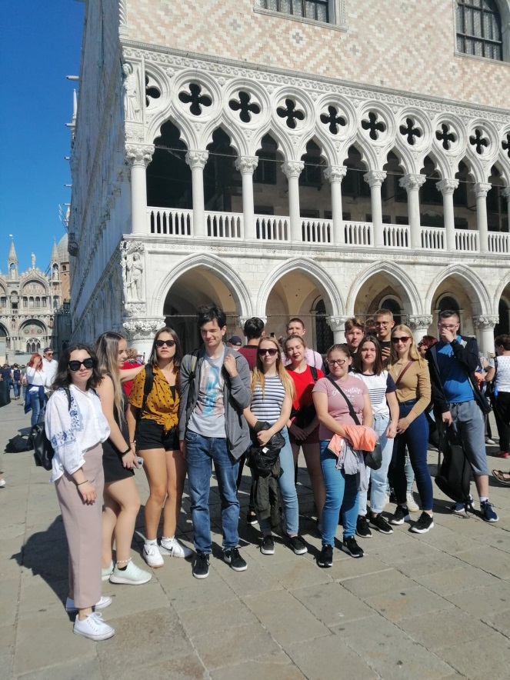
Udział w projektach mobilności zawodowej to same korzyści
Środki finansowe projektu zapewniają również:
kieszonkowe dla uczestników
realizację programu kulturowego - czyli organizację ciekawych wycieczek, zwiedzanie muzeów i atrakcji turystycznych

Slide 30
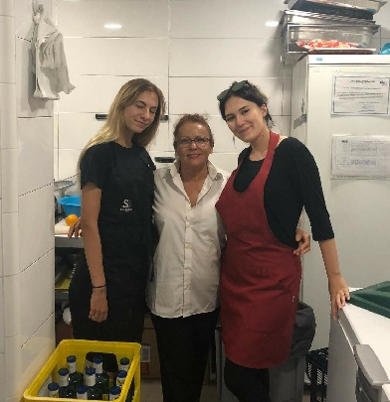
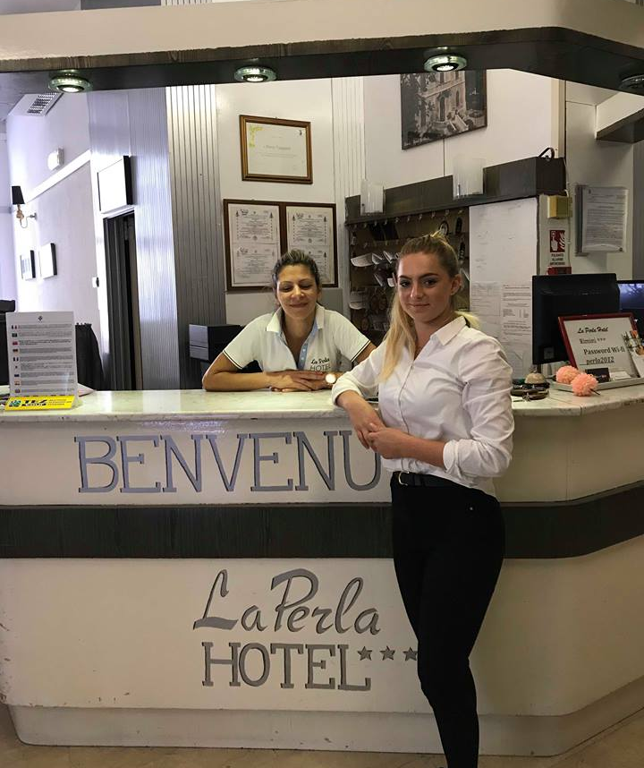
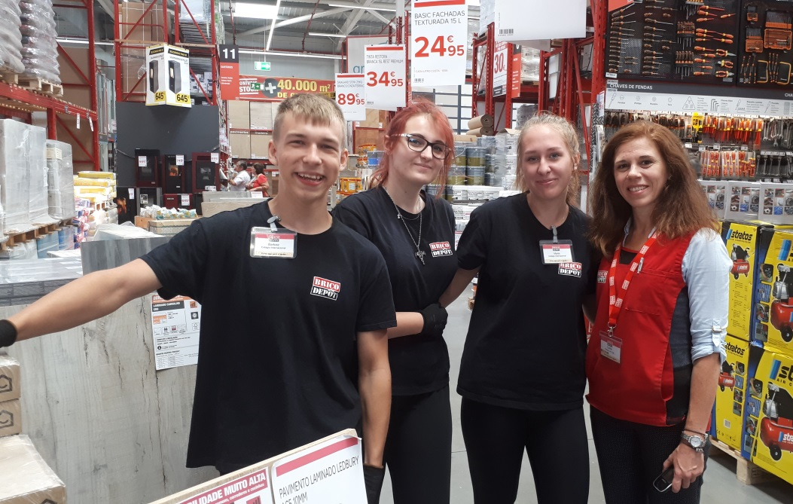
Udział w projektach mobilności zawodowej to same korzyści
Podczas stażu, każdego dnia wsparciem dla uczniów są także pracodawcy i koledzy w pracy, na których pomoc zawsze mogą liczyć.

Slide 31
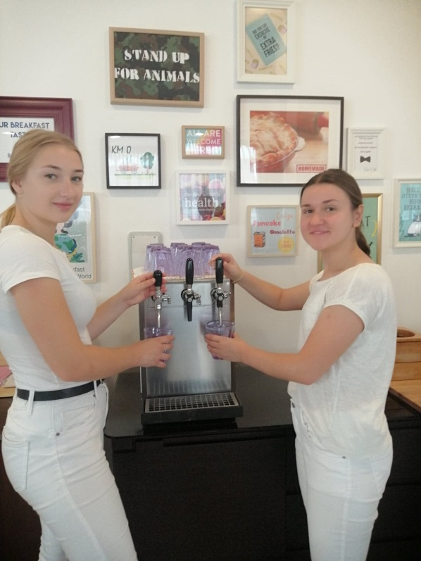
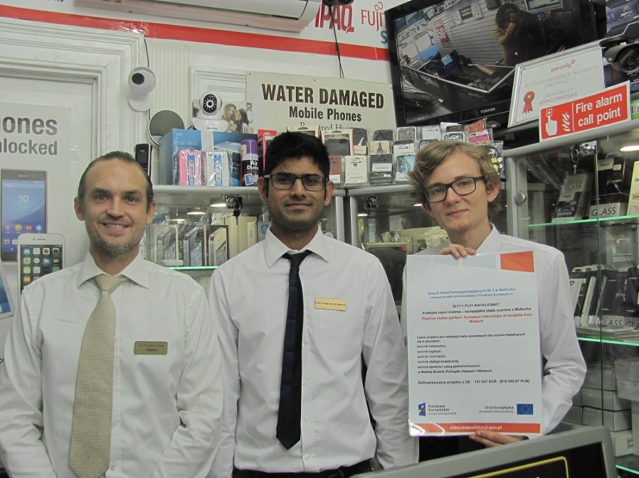
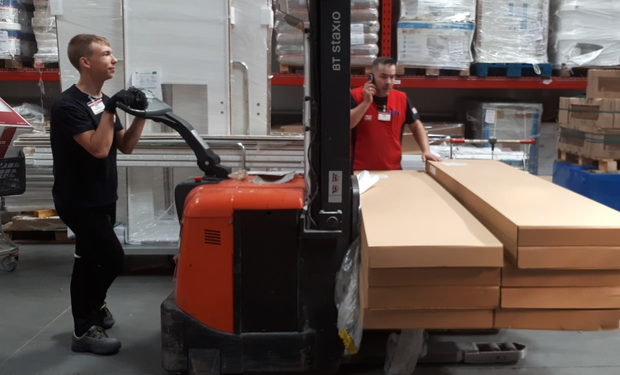
Udział w projektach mobilności zawodowej to same korzyści
Najważniejsze cele projektów mobilności:
odbycie 4-tygodniowych praktyk zawodowych w nowoczesnych przedsiębiorstwach
poznanie standardów obsługi, nowych technologii i kierunków rozwoju przyszłych zawodów
samodzielną realizację zadań w miejscu pracy
poprawę znajomości języka angielskiego
zwiększenie kompetencji interpersonalnych i społecznych

Slide 32
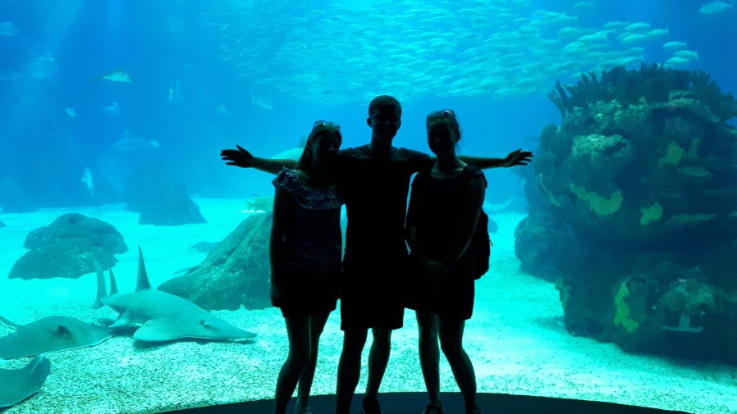
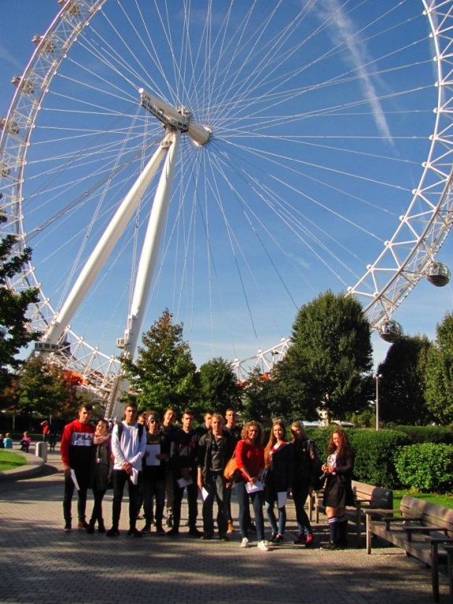
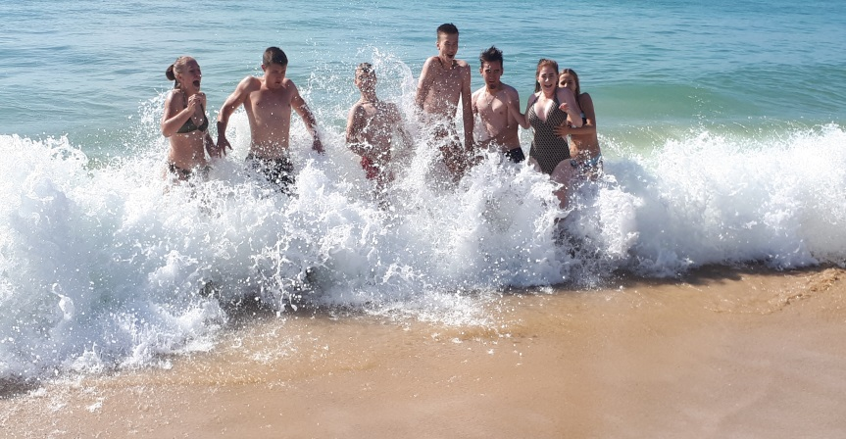
Udział w projekcie jest prawdziwą lekcją życia,
dostarcza niezwykłych wrażeń, pozwala odkryć inną kulturę, zobaczyć niezwykłe miejsca
i zapewnia cudowne wspomnienia.

Slide 33
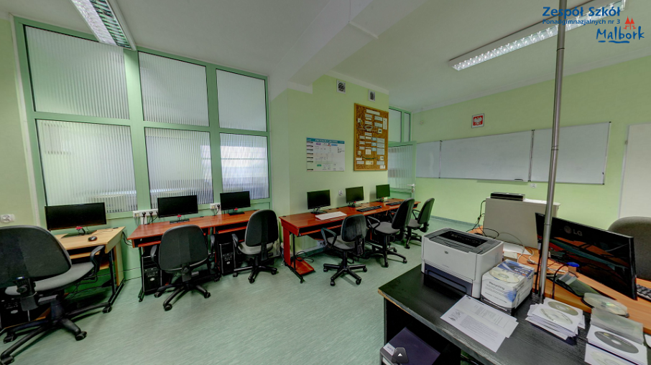
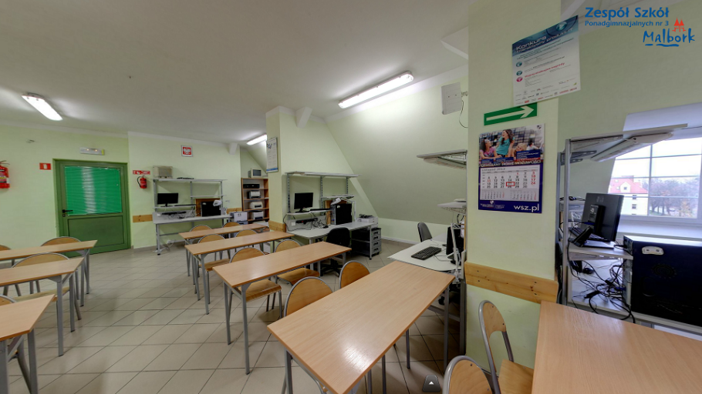
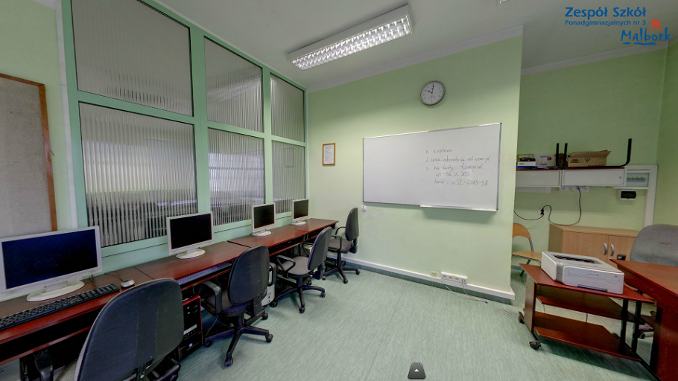
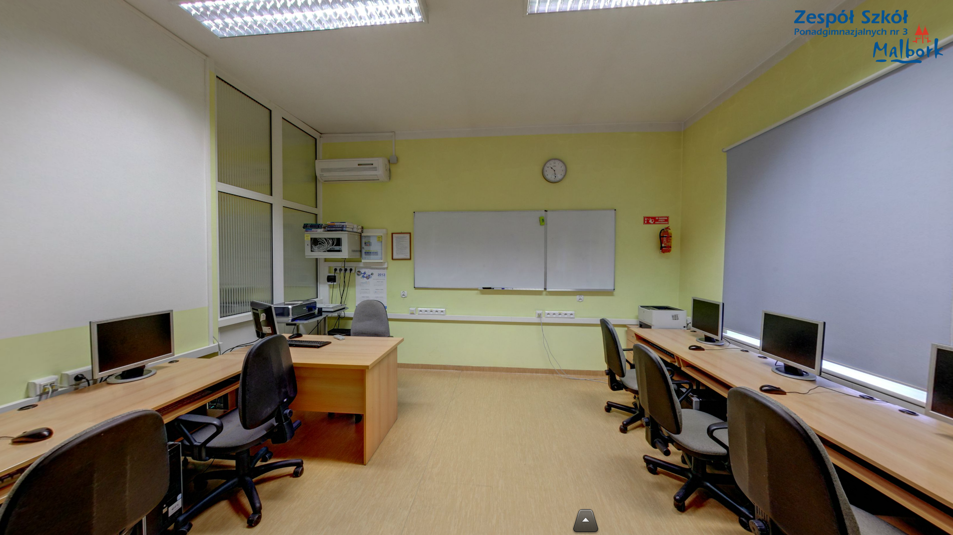
Wyposażenie
Szkoła posiada kilkanaście specjalistycznych pracowni, przystosowanych do kształcenia w wybranych zawodach.

Slide 34
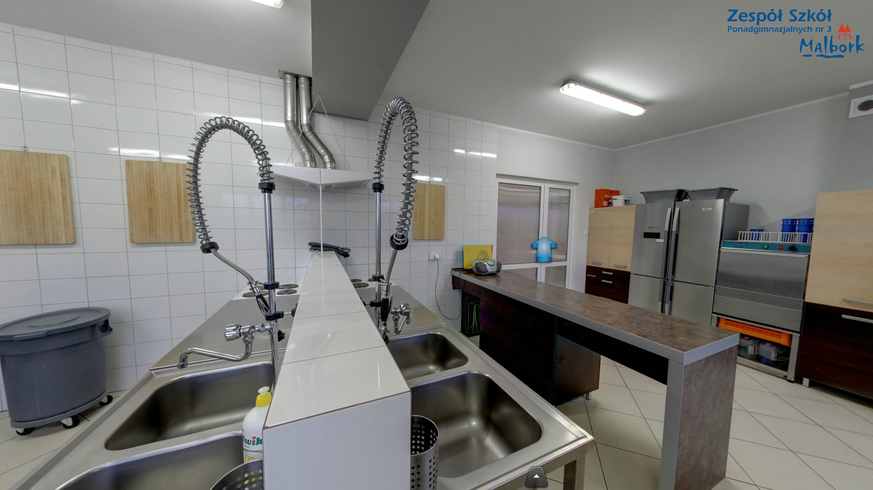
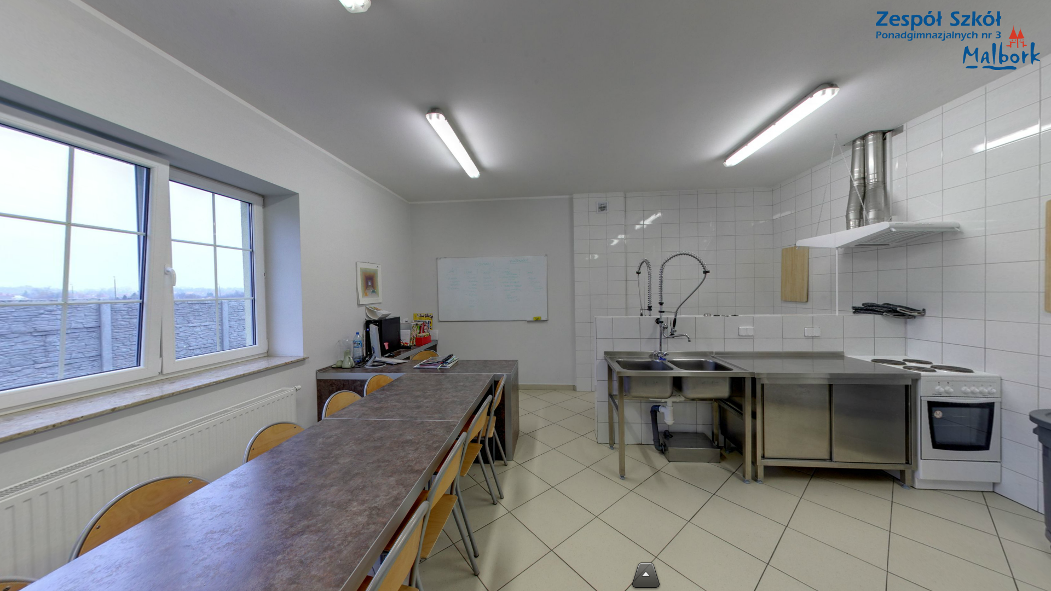
Pracowania gastronomiczna

Slide 35
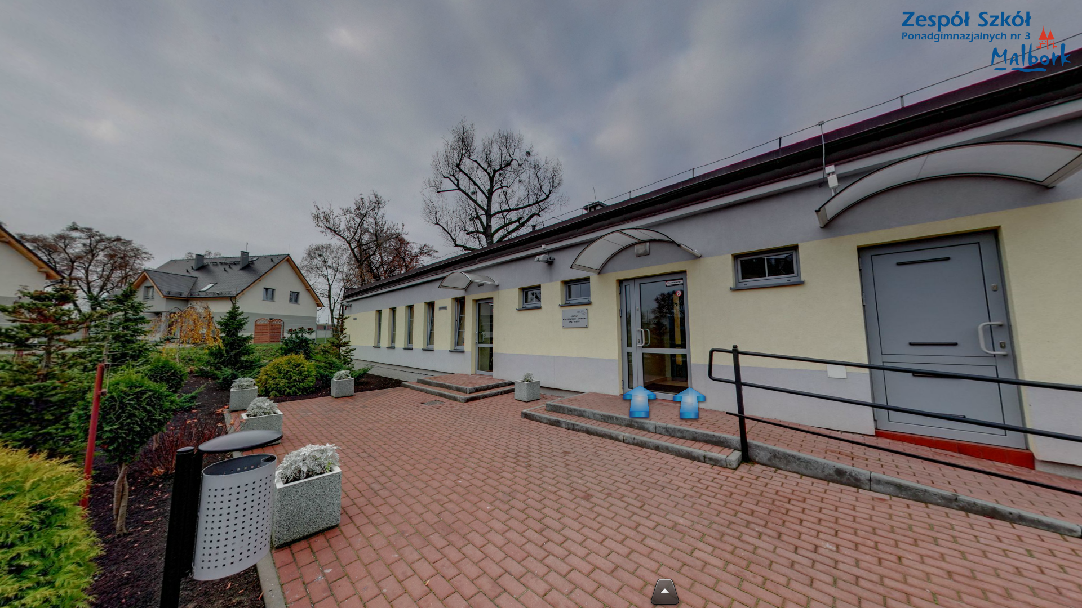
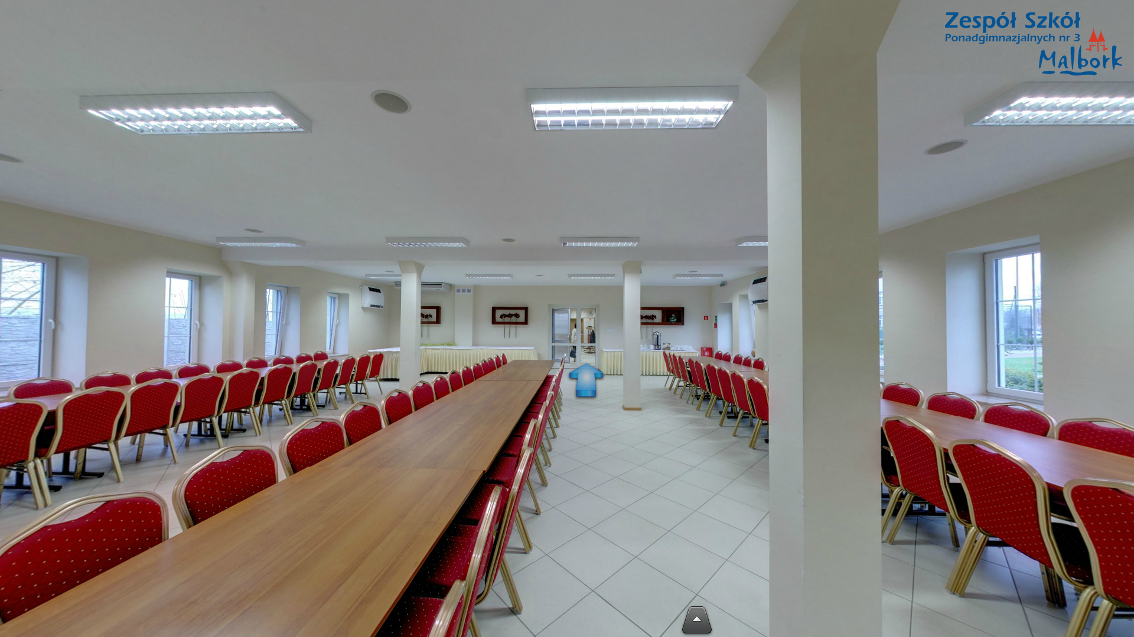
Sala konferencyjna
Szkoła zachęca do wspólnego spędzania czasu organizując różne spotkania i kursy kwalifikacyjne nadające uczniom nowe umiejętności zawodowe.

Slide 36
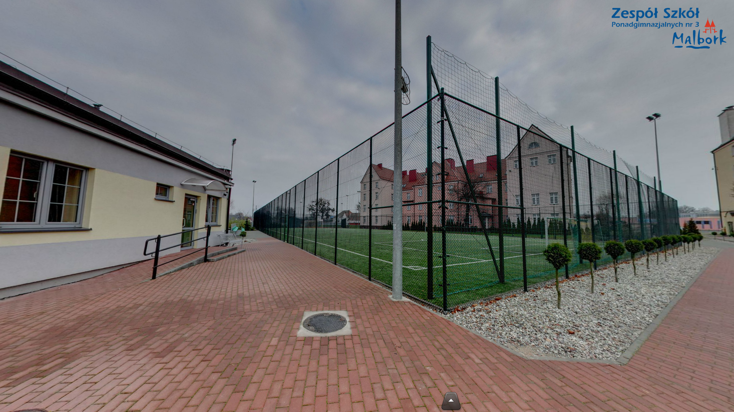
Kompleks boisk sportowych
Aktywność ruchowa to ważny element wychowania młodzieży. Zapewniamy uczniom komfortowe warunki uprawiania sportu na dwóch salach sportowych, siłowni, sali fitness oraz zespole boisk „Orlik”.

Slide 37
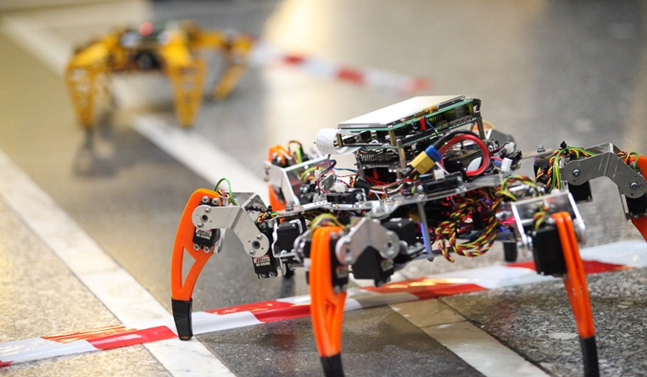
Zajęcia pozalekcyjne
Czas wolny uczniowie mogą spędzać również w szkole,
doskonaląc swoje umiejętności na zajęciach z robotyki
lub Szkolnym Klubie Sportowym.

Slide 38
Dlaczego warto wybrać ZSP3?
Nasze atuty to:
nowoczesna baza dydaktyczna
atrakcyjne, zagraniczne staże zawodowe dla uczniów
kursy kwalifikacyjne nadające uczniom dodatkowe umiejętności
kończąc szkołę uczeń może uzyskać
świadectwo maturalne + tytuł technika w wybranym zawodzie

